Slide 1

中考物理一轮复习讲练测
物理（全国通用）
讲师：xxx

Slide 2
专题13
简单机械

Slide 3
目录
CONTENTS
01
02
03
04
考情分析
知识建构
知识梳理
题型归纳

Slide 4

考情分析
一、课标考点分析
考点内容 | 课标要求 | 命题预测
杠杆及其应用 | 了解人类使用机械的历程，了解机械的使用对社会发展的作用，知道简单机械，会使用简单机械改变力的大小和方向，通过实验探究并了解杠杆的平衡条件 | 《简单机械》是人类社会在生产生活中所经常使用的工具，对本单元的学习和考查应立足于社会实践。所以，考题也会从社会实践中对这些工具的使用入手。本单元常考题型有：选择题、填空题、作图题、实验探究题、计算题和综合题等。主要命题点有：杠杆及其应用、杠杆作图、探究杠杆的平衡条件、滑轮与滑轮组、滑轮组的应用与计算、斜面等
杠杆作图
杠杆的分类
探究杠杆的平衡条件
定滑轮、动滑轮与滑轮组
滑轮组的应用
滑轮组的相关计算
斜面及其应用
02
稿定PPT
稿定PPT，海量素材持续更新，上千款模板选择总有一款适合你

Slide 5
考情分析
二、考情分析
《简单机械》是力学的重点内容，也是必考内容。本单元考题在中考试卷中所占分值一般在2-6分之间。对本单元的考查，从出现概率看，主要有：杠杆及其应用、杠杆作图、探究杠杆的平衡条件、滑轮组的应用与计算、滑轮与滑轮组、斜面等。
02

Slide 6
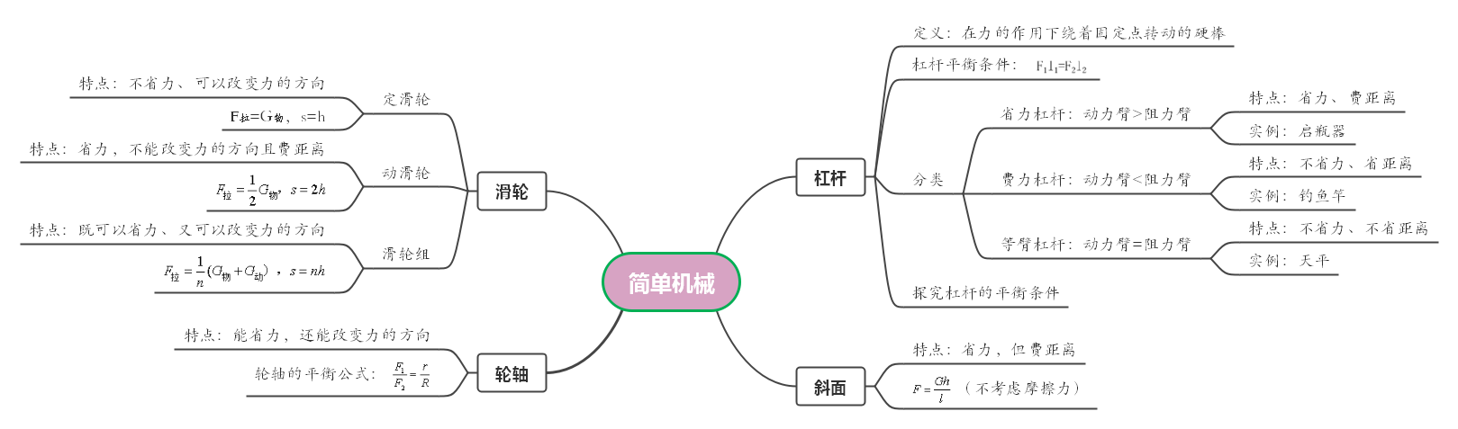
知识建构

Slide 7
01
02
杠杆
稿定PPT
稿定PPT，海量素材持续更新，上千款模板选择总有一款适合你

Slide 8
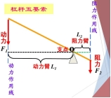
一、认识杠杆
夯基·基础知识梳理
概念 | 释义
杠杆 | 一根硬棒，在力的作用下能绕着固定点O转动，这根硬棒就是杠杆
硬棒成为杠杆的条件 | （1）要有力的作用；例如，撬棒在没有使用时只是一根硬棒，而不是一个杠杆；（2）能绕固定点转动。杠杆在力的作用下，是绕固定点转动的，不是整体向某个方向运动的；（3）是硬的。受力不发生形变或不易发生形变
杠杆五要素 | 支点：杠杆绕着转动的点，用“O”表示
 | 动力：使杠杆转动的力，用“F₁”表示
 | 阻力：阻碍杠杆转动的力，用“F₂”表示
 | 动力臂：从支点到动力作用线的距离，用“l₁”表示
 | 阻力臂：从支点到动力作用线的距离，用“l₂”表示

Slide 9
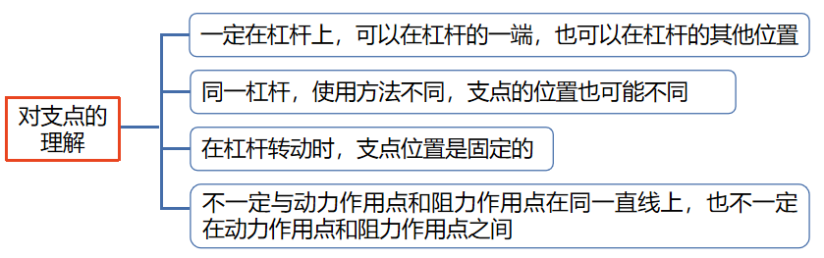
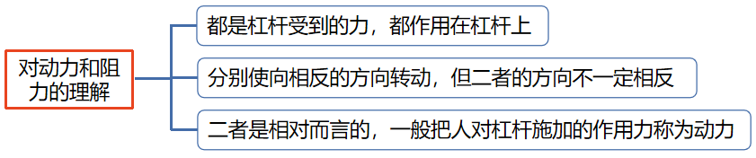
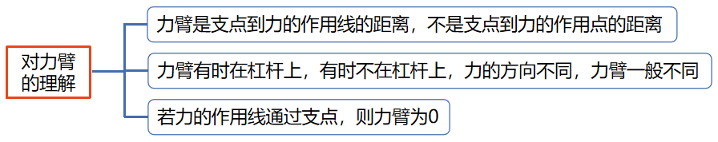
二、对杠杆五要素的理解
夯基·基础知识梳理

Slide 10



三、杠杆作图
夯基·基础知识梳理
（1）力臂的画法
步骤 | 画法 | 图示
第一步：确定支点O | 先假设杠杆转动，则杠杆上相对静止的点即为支点
第二步：确定动力和阻力的作用线 | 从动力、阻力作用点沿力的方向分别画直线或反向延长线即动力、阻力的作用线
第三步：画出动力臂和阻力臂，并标注 | 从支点向力的作用线作垂线段，在垂线段旁标注力臂的名称

Slide 11
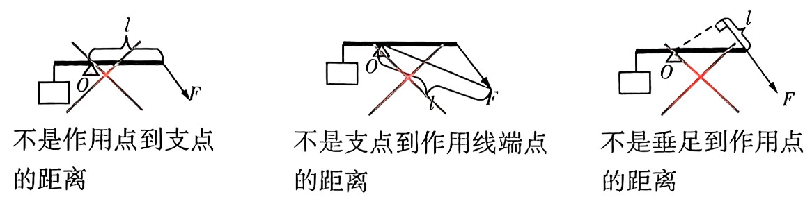
三、杠杆作图
夯基·基础知识梳理
（2）画杠杆的力臂时需要注意的事项
①力臂是支点到力的作用线的距离，是支点到力的作用线的垂线段，不能把力的作用点到支点的距离作为力臂，不要出现如图所示的错误。

Slide 12
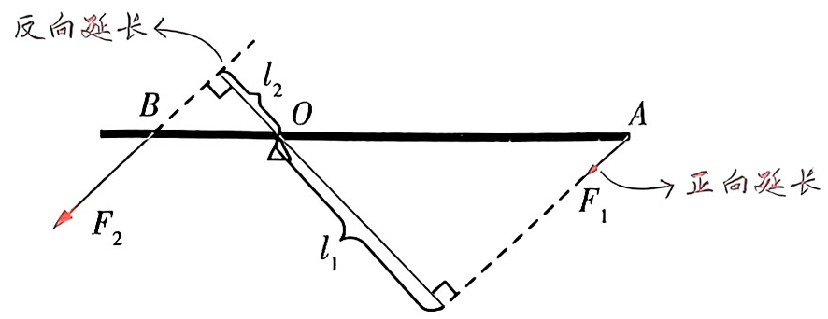
三、杠杆作图
夯基·基础知识梳理
（2）画杠杆的力臂时需要注意的事项
②如图所示，当表示力的线段比较短时，过支点无法直接作出垂线段，可将力的作用线延长，然后过支点作延长线的垂线段，即为力臂。注意延长部分要用虚线表示，相当于数学作图中的辅助线。

Slide 13
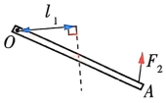
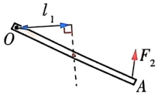
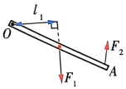
三、杠杆作图
夯基·基础知识梳理
（3）已知力臂画力
步骤 | 画法 | 图示
第一步：确定力的作用线 | 根据动力作用线必然经过动力臂的末端点(支点O是动力臂的起始端点)并且与动力臂垂直，画一条经过动力臂末端点且垂直于动力臂的直线，这就是动力作用线
第二步：确定力的作用点 | 动力必然作用在杠杆上，所以动力作用线与杠杆的交点就是动力作用点
第三步：画出力的方向，并标注 | 动力与阻力使杠杆转动的方向相反，而该杠杆的阻力F₂使杠杆逆时针转动,则动力F₁应使杠杆顺时针转动,即F₁的方向向下

Slide 14
四、杠杆平衡条件
夯基·基础知识梳理
1.实验探究：杠杆的平衡条件
【实验目的】
(1)知道什么是杠杆的平衡；
(2)通过实验得出杠杆的平衡条件；
(3)体验利用归纳法得出杠杆平衡条件的过程
【提出问题】在学习二力平衡时，如果作用在物体上的几个力相互平衡，物体就处于平衡状态。因为杠杆会转动，所以杠杆在动力和阻力作用下静止时，与二力平衡的情况是不同的，杠杆平衡不仅与力的大小有关，还可能与力的作用位置有关

Slide 15
四、杠杆平衡条件
夯基·基础知识梳理
1.实验探究：杠杆的平衡条件
【猜想与假设】
一般情况下，当杠杆静止或匀速转动时，我们就说此时杠杆处于平衡状态，对杠杆处于平衡状态时，动力、动力臂、阻力、阻力臂之间存在的关系，我们可作出如下猜想：
A.动力+动力臂=阻力+阻力臂 B.动力-动力臂=阻力-阻力臂
C. D.动力×动力臂=阻力×阻力臂
【设计实验】
杠杆是否平衡是由动力、阻力、动力僻和阻力臂共同决定的。为了探究其平衡条件,可以在杠杆处于静止状态时,分别测出动力F₁、阻力F₂、动力臂l1和阻力臂l₂,然后经过大量数据的对比、分析、归纳得出杠杆的平衡条件

Slide 16
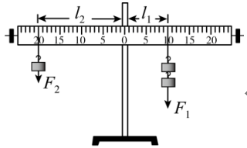
四、杠杆平衡条件
夯基·基础知识梳理
1.实验探究：杠杆的平衡条件
【实验步骤】
(1)调节杠杆两端的平衡螺母,使杠杆在不挂钩码时，在水平位置保持平衡；
(2)在支点两侧挂上不同数量的钩码，移动钩码的位置，使杠杆再一次在水平位置平衡，如图所示。这时杠杆两侧受到的作用力分别等于两侧钩码所受的重力，力臂为悬挂点到支点的距离；
(3)设右侧钩码对杠杆施加的力为动力F₁,左侧钩码对杠杆施加的力为阻力F₂,测出杠杆平衡时的动力臂l₁和阻力臂l₂,把F₁、F₂、l₁、l₂的数值填入表格中。

Slide 17
四、杠杆平衡条件
夯基·基础知识梳理
1.实验探究：杠杆的平衡条件
实验序号 | 动力F₁/N | 动力臂l₁/cm | 动力×动力臂/(N·cm) | 阻力F₂/N | 阻力臂l₂/cm | 阻力×阻力臂/(N·cm)
1 | 1.0 | 10 | 10 | 0.5 | 20 | 10
2 | 2.0 | 15 | 30 | 1.5 | 20 | 30
3 | 4.0 | 10 | 40 | 2.0 | 20 | 40
…
(4)改变钩码个数和位置,多做几次实验（避免偶然性）,将实验得到的数据填入表格中
【实验结论】
分析实验数据，发现每次杠杆平衡时，动力与动力臂的乘积总是等于阻力与阻力臂的乘积，即动力×动力臂＝阻力×阻力臂，或F₁l₁=F₂l₂

Slide 18
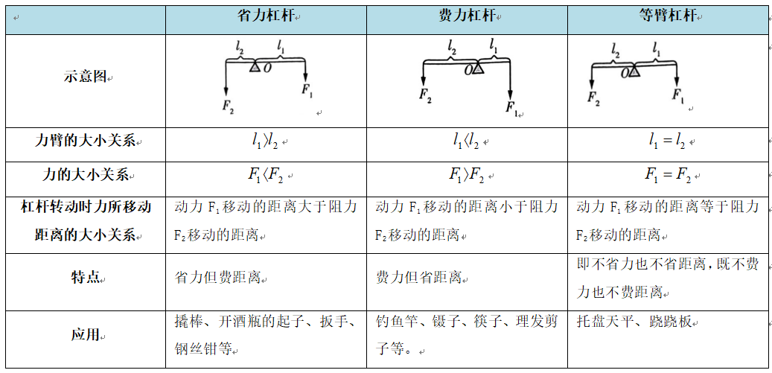
四、杠杆平衡条件
夯基·基础知识梳理
2.杠杆的平衡条件
动力×动力臂=阻力×阻力臂。用字母表示：F₁l₁=F₂l₂；变形式:
3.杠杆平衡条件的应用
杠杆的分类：根据动力臂与阻力臂的关系，可将杠杆分为三类——省力杠杆、费力杠杆、等臂杠杆。不同的杠杆可以满足人们不同的需求。

Slide 19


考向01 杠杆、杠杆五要素与杠杆作图
提升·必考题型归纳
（1）支点是杠杆绕固定点转动的点，所以判断支点位置关键是看杠杆绕着哪个点转动；
（2）力臂作图（画力臂的方法）：1）找到支点，确定力的作用点和方向；2）作出力的作用线；3）从支点向力的作用线作垂线段；4）标出力臂。
（3）最小力作图：找最长动力臂的方法：根据杠杆平衡条件画出最小力的实质是寻找最长力臂。1)如果动力作用点已经给出，则支点到动力作用点的距离就是可作出的最长的动力臂；2)如果动力作用点没有确定，则选择杠杆上离支点最远的点作为动力作用点，支点到动力作用点的距离即为可作出的最长的动力臂。

Slide 20
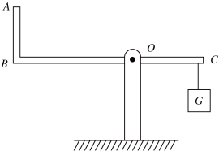


考向01 杠杆、杠杆五要素与杠杆作图
提升·必考题型归纳
【例1】如图所示，开瓶器开启瓶盖时，可看作是（ ）。
A．以A为支点的费力杠杆
B．以A为支点的省力杠杆
C．以B为支点的费力杠杆
D．以B为支点的省力杠杆
【变式1-1】请在图中画出使杠杆ABC保持平衡的最小动力F₁及其力臂l₁的示意图。
B
最小动力也就是最长力臂
支点
动力点
【变式1-2】用一根钢棒撬动地面上的一块大石头，如图所示，请你在图中作出最省力时的动力方向F并标出相应支点O的位置。
阻力点

Slide 21
考向02 杠杆平衡条件
提升·必考题型归纳
探究杠杆平衡条件考向：
（1）试验前杠杆不平衡应如何调节：调节两端平衡螺母；
（2）横梁不在水平位置，左端翘起：平衡螺母左移；
（3）杠杆的支点在中间位置目的：为了消除杠杆自重影响；
（4）两侧挂上钩码后判断是否平衡：根据平衡条件判断；
（5）力或力臂的计算：根据杠杆平衡条件进行计算；
（6）让杠杆处于静止状态：方便进行实验。

Slide 22
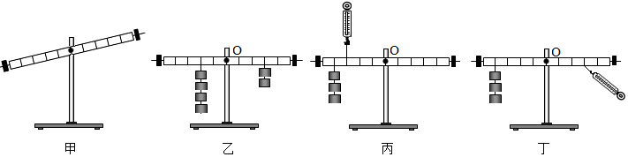
考向02 杠杆平衡条件
提升·必考题型归纳
【例2】如图是小李和小王利用刻度均匀的轻质杠杆探究“杠杆的平衡条件”实验。
（1）实验前没挂钩码时，杠杆静止的位置如图甲所示，此时应将螺母向_____调节，使杠杆在水平位置平衡；
（2）杠杆平衡后，小李在左右两侧分别挂上钩码，如图乙所示，松手后杠杆的______端会下沉；
（3）接着，小李和小王又分别设计了两种实验方案，小李的方案如图丙所示，小王的方案如图丁所示。你认为______的实验方案更好，请说明你的理由______；
（4）实验中小王发现：如果在杠杆的O点用弹簧测力计施加一个向上的力，这个力在探究实验时是否影响到杠杆的平衡？请说明理由______。
右
左
小李
图丙中弹簧测力计的力与力臂垂直，力臂在杠杆上便于测量
杠杆在O点施加一个向上的力，这个力过杠杆的支点，力臂为零，这个力在探究杠杆平衡时不会影响到杠杆的平衡

Slide 23
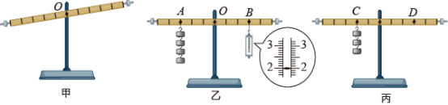
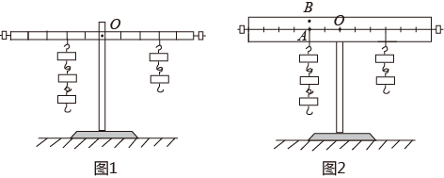
考向02 杠杆平衡条件
提升·必考题型归纳
【变式2-1】在“探究杠杆平衡条件”实验中：
（1）如图甲所示，应调节杠杆两端的___________，使杠杆在水平位置平衡。
（2）如图乙所示，在A点悬挂4个钩码，在B点用弹簧测力计竖直向下拉杠杆，使杠杆再次水平平衡，此时测力计示数为_______N。
（3）如图丙所示，在杠杆左边C点挂3个钩码，要使杠杆再次水平平衡，应在杠杆右边D点挂____个钩码。（实验中所用钩码均相同）
【变式2-2】在：“探究杠杆平衡条件”的实验中：
（1）为方便测量力臂，实验前应先调节杠杆两端的平衡螺母，使之在______位置平衡；
（2）如图-1，此时杠杆处于平衡状态，如果在杠杆两端各挂一个相同的钩码，杠杆将 （选填“保持平衡”“顺时针转动”或“逆时针转动”）；
（3）如图-2是一个加宽的杠杆装置，此时杠杆处于平衡状态。若只将左侧的钩码改挂到A点正上方的B点，力臂是线段______（选填“OA”“OB”或“AB”），此时杠杆______（选填“仍能”或“不能”）保持平衡。
平衡螺母
水平
顺时针转动
2
2
OA
仍能

Slide 24
考向03 杠杆平衡条件的应用
提升·必考题型归纳
利用杠杆平衡条件解决实际问题的步骤：
（1）转化：分析受力情况，找出支点，然后找出动力和阻力、动力臂和阻力臂，将实际物体转化成杠杆模型；
（2）标量：画出杠杆模型示意图，在图中标明动力、阻力、动力臂、阻力臂；
（3）计算：根据已知条件，利用杠杆平衡条件分析求解。

Slide 25
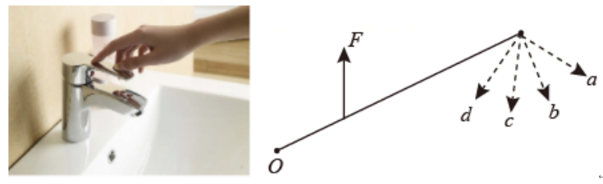
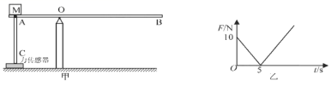
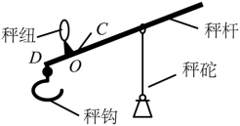
考向03 杠杆平衡条件的应用
提升·必考题型归纳
【例3】如图甲所示，AB为轻质杠杆，AC为轻质硬棒且与力传感器相连，图乙是物体M从A点开始向右匀速运动过程中力传感器读数大小与时间的关系图像，则物体M的质量大小为________g；已知OA的长度为30cm，OB足够长，AC能承受的最大弹力大小为15N，若要杆不断，物体从A点开始运动时间最长为___________s（g=10N/kg）。
【变式3-1】“节约用水，人人有责”，应养成随手关闭水龙头的好习惯。水龙头手柄可视为如图所示杠杆，O为支点，F为阻力，分别用力沿a、b、c、d方向关闭水龙头，其中用力最小的是（ ）。
A．A B．B C．C D．d
B
1000
12.5
观察图像得到信息
最长力臂
【变式3-2】杆秤是人类发明的各种衡器中历史最悠久的一种，映射出中国古代劳动人民的聪明才智。如图是杆秤的示意图，秤钩上不挂物体，提起秤纽，当秤砣移动到C点时，杆秤刚好水平平衡，C点就是杆秤的________，杆秤上的刻度是________（选填“均匀”或“不均匀”）的。某标准杆秤的秤砣质量为1kg，秤和秤钩的总质量为0.5kg，O点为提纽悬点，
OC=4cm，OD=10cm，要称量真实质量为2.0kg的物体，则秤砣离O点___________cm。如因长期使
用，秤砣磨损，质量变为0.8kg，再测真实质量2.0kg的物体时，称出来的质量为___________kg。
0刻度线
均匀
24
2.5

Slide 26
考向04 杠杆的分类
提升·必考题型归纳
判断杠杆种类的方法:
(1)通过动力臂和阻力臂的大小关系判断：对于较复杂的杠杆，可先在图上找到动力臂和阻力臂，然后比较力臂的大小关系；
(2)从应用目的上进行判断：省力杠杆一般在阻力很大的情况下使用，以达到省力的目的，而费力杠杆在阻力不大的情况下使用，目的是省距离。

Slide 27

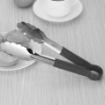



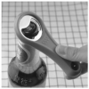
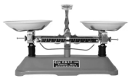

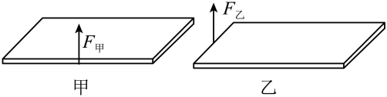
考向04 杠杆的分类
提升·必考题型归纳
【例4】如图是常用的一些工具，它给我们带来了很多便利。其中属于费力杠杆的是（ ）。
A．核桃夹 B．食品夹 C．园艺剪刀 D．天平
【变式4-2】如图所示，一块厚度、密度均匀的长方形玻璃板平放在水平地面上，分别用竖直向上的拉力F_{甲}、F_{乙}拉在长短不同的两端的中央位置，使该端抬离地面，下列说法正确的是（ ）。
A．F_{甲}>F_{乙}，因为甲方法的动力臂短
B．F_{甲}<F_{乙}，因为乙方法的动力臂长
C．F_{甲}>F_{乙}，因为乙方法的阻力臂短
D．F_{甲}=F_{乙}，因为动力臂都是阻力臂的2倍
B
费力杠杆是动力臂小于阻力臂
D
【变式4-1】学校举行升旗仪式时，旗杆上端的滑轮相当于一个杠杆，下列工具和它是同一类的是（ ）。
A．钓鱼竿 B．开瓶器 C．天平 D．镊子
C
旗杆上的杠杆属于等臂杠杆
先确定两图支点，再确定动力臂和阻力臂

Slide 28
02
02
滑轮
稿定PPT
稿定PPT，海量素材持续更新，上千款模板选择总有一款适合你

Slide 29


一、定滑轮与动滑轮
夯基·基础知识梳理
1.定滑轮和动滑轮的实质
种类 | 定义 | 实质 | 示意图 | 作用分析
定滑轮 | 轮的中心轴不随物体移动 | 能够连续转动的等臂杠杆 |  | 如图所示，定滑轮两边的力的方向与轮相切，定滑轮的中心为杠杆的支点，动力臂和阻力臂相等,且都等于轮的半径r,所以使用定滑轮时不省力，但可以改变力的方向
动滑轮 | 轮的中心轴随物体一起移动 | 动力臂是阻力臂二倍的杠杆 |  | 如图所示，重物的重力作用线通过滑轮中心轴，滑轮的“支点”位于绳与轮相切的点O,因此动力臂等于直径(2r),阻力臂等于半径r,动力臂是阻力臂的二倍，所以理论上动滑轮能省一半的力，但不能改变力的方向

Slide 30






一、定滑轮与动滑轮
夯基·基础知识梳理
2.几种常见情况中的等量关系（图中物体均做匀速直线运动，忽略绳重及摩擦）
 | 图示 | 等量关系
定滑轮 |  | F=G，s_{绳}=s_{物}，v_{绳}=v_{物}
 |  | F=f，s_{绳}=s_{物}，v_{绳}=v_{物}（其中，f为物体所受的摩擦力）
动滑轮 |  | ，s_{绳}=2s_{物}，v_{绳}=2v_{物}
 |  | ，s_{绳}=2s_{物}，v_{绳}=2v_{物}
 |  | ，s_{轮}=（1/2）s_{物}，v_{轮}=（1/2）v_{物}
 |  | ，s_{轮}=（1/2）s_{物}，v_{轮}=（1/2）v_{物}

Slide 31
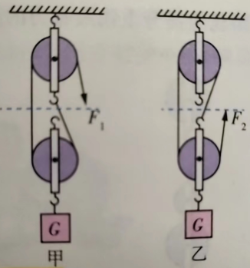
二、滑轮组
夯基·基础知识梳理
1.滑轮组：定滑轮和动滑轮组合在一起的装置。使用滑轮组既可以省力，又可以改变力的方向，但要费距离。
2.确定承担物重绳子段数n的方法：在动滑轮与定滑轮之间画一条虚线，将它们隔离开，只计算绕在动滑轮上的绳子段数，在图甲中，有两段绳子吊着动滑轮，n=2，图乙中有三段绳子吊着动滑轮，n=3。

Slide 32
二、滑轮组
夯基·基础知识梳理
3.省力情况：使用滑轮组时，不计绳重及摩擦，则滑轮组用几段绳子提起物体，提起物体所用的力就是物重和动滑轮重的几分之一，即动力F=（G_{物}+G_{动}）/n，若再忽略动滑轮重，则F=G_{物}/n，其中n为承担物重的绳子段数。
4.费距离情况：用滑轮组提升物体时，虽然省了力，但是费距离，滑轮组用几段绳子提起物体，绳子自由端移动的距离就是物体升高距离的几倍。设物体升高的距离为h，则绳子自由端移动的距离为s=nh(n表示该担物重的绳子段数)。
5.滑轮组的组装
(1)确定绳子的段数：根据省力情况，用n=G/F来求，或根据移动距离的关系，用n=s/h来求。当n不是整数时，要采用只入不舍的“进一法”处理小数位。
(2)滑轮组的绕绳方法：滑轮组绕绳采用“奇动偶定”的原则.即当承重绳子的段数为奇数时，绳子的固定端在动滑轮上；当承重绳子的段数为偶数时，绳子的固定端在定滑轮上。

Slide 33
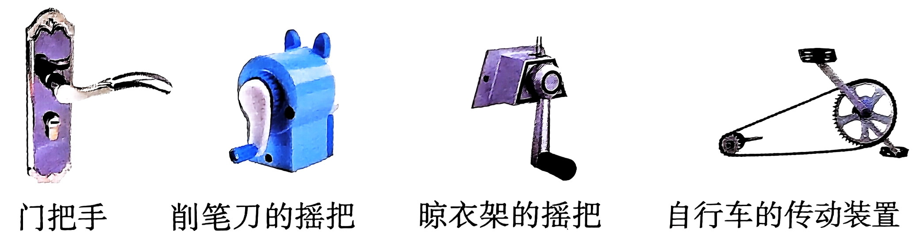
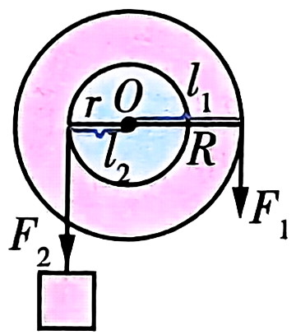
三、轮轴与斜面
夯基·基础知识梳理
1.轮轴
(1)轮轴：由具有共同转动轴的大轮和小轮组成的简单机械。通常把大轮叫轮，小轮叫轴。使用轮轴能省力，还能改变力的方向(如图所示)。
(2)轮轴的实质：轮轴相当于一个可连续转动的杠杆，支点在轮轴的轴线上，如图所示。

Slide 34
三、轮轴与斜面
夯基·基础知识梳理
1.轮轴
(3)轮轴的平衡公式：F₁R=F₂r 或F₁/F₂=r/R。即轮半径为轴半径的几倍，作用在轮上的力就为作用在轴上的力的几分之一。
(4)轮轴的特点：当动力作用在轮上，阻力作用在轴上时，因l₁> l₂,故F₁< F₂,此时使用轮轴省力，费距离；当动力作用在轴上，阻力作用在轮上时，因l₁< l₂,故 F₁> F₂,此时使用轮轴费力，但省距离。
注意：不要错误地认为使用轮轴一定省力，关键要看动力是施加在轮上还是施加在轴上。

Slide 35
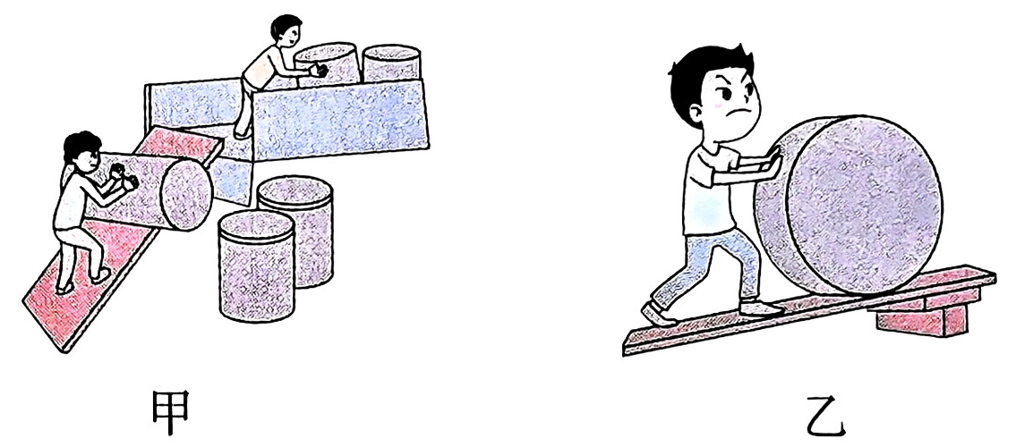
三、轮轴与斜面
夯基·基础知识梳理
2.斜面
(1)如图所示，向车上装重物时常用木板搭成斜面，把重物推上车。斜面是一种可以省力的简单机械，但费距离。
(2)特点：如图所示，设斜面长度为l，高为h，重物重力为G，在理想情况下，不考虑斜面摩擦，即斜面是光滑的，则沿斜面向上的推力F=Gh/l(即斜面长是斜面高的几倍，推力就是物重的几分之一)，因l>h，故F<G。即在斜面高度一定时，斜面越长越省力。

Slide 36
考向01 定滑轮和动滑轮
提升·必考题型归纳
判断滑轮类型的方法判断滑轮是定滑轮还是动滑轮，关键看它的轴是否和被拉物体一起移动，若一起移动，则滑轮为动滑轮；
若不一起移动，则为定滑轮。另外，定滑轮常常会固定在其他不动的物体上，我们也可依据这一特点来判断滑轮是否为定滑轮。

Slide 37
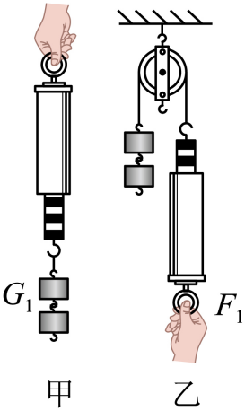
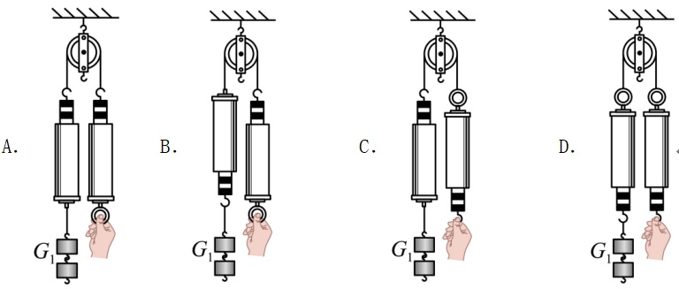
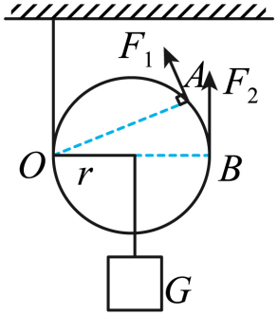
考向01 定滑轮和动滑轮
提升·必考题型归纳
【例1】关于动滑轮和定滑轮的特点，下列结论正确的是（ ）。
A．动滑轮不能改变施力方向
B．定滑轮不能改变施力方向
C．动滑轮不能省力
D．定滑轮能省一半力
【变式1-1】如图，甲、乙实验可以得出“定滑轮不能省力”这一结论。小敏想通过一次实验既得出结论，又能直接显示出钩码的重力大小，于是在左侧加上一个相同的弹簧测力计（弹簧测力计重力不能忽略、绳和滑轮之间摩擦不计）。下列四套装置中能实现的是（ ）。
A
通过认识定滑轮和定滑轮即可求得
D
【变式1-2】如图所示，小明在“探究动滑轮工作特点”的实验中，滑轮第一次受到F1的作用，第二次受到竖直向上F2的作用，物体都被匀速向上提起。已知物体重力为G物。若不计摩擦和绳重，则下列说法正确的是（ ）。
A．该实验中，需要测量的物理量只有物重G物和测力计示数F；
B．F₂=（1/2)G_{物}；
C．F₁的力臂为OA；
D．F₁<F₂
C
根据图中标注及杠杆平衡条件即可求得
1.应考虑弹簧测力计的准确使用；
2.应考虑实验验证的目的

Slide 38
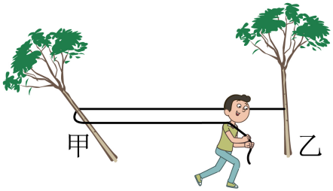
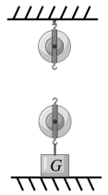

考向02 滑轮组及其绕绳方式
提升·必考题型归纳
【例2】如图所示，要求通过滑轮组用最小的力提升重物，请用笔画线组装滑轮组。
【变式2-1】如图所示，小宝同学想把被台风刮倒的甲树拉正，他把绳子的一端系在乙树上，然后绕过甲树用力拉绳子，这样做有______段绳子拉甲树。如果不计绳重和摩擦，甲树受到300牛拉力，则小宝对绳子的拉力为______牛，乙树受到的拉力为______牛。
2
150
150
作用在甲树上的绳子有两根
【变式2-2】用如图所示的滑轮组匀速提起重1000N的物体，每个滑轮重100N，拉力F为______N；如果要用275N的拉力提升同一个重物，滑轮组承担重物的绳子的段数应为______段。（不计摩擦和绳重）
300
5

Slide 39
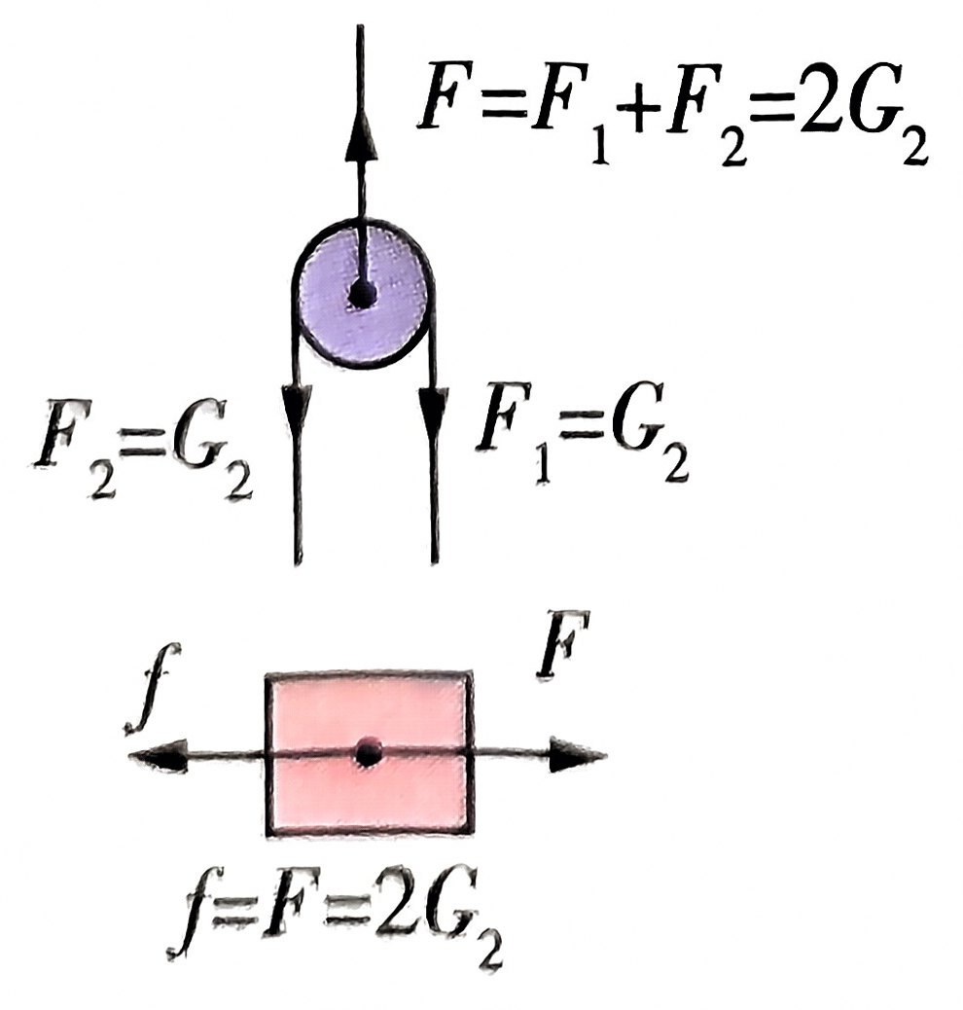
考向03 滑轮组的计算
提升·必考题型归纳
（1）理想状态下滑轮组的计算：在理想状态下滑轮组的计算中，不需要考虑绳重、动滑轮重及摩擦，可以直接使用F=G/n，s=nh，v_{绳}=nv_{物}进行相关计算。
（2）非理想状态下滑轮组的计算：在非理想状态下，需要考虑动滑轮自重，计算拉力的大小时要使用F=(G_{物}+G_{动})/n，但s=nh，v_{绳}=nv_{物}进行还可以继续使用。
（3）水平方向滑轮组的计算：使用滑轮组水平拉动物体时，理想状态下滑轮组用几段绳子拉着动滑轮，拉力就是物体所受摩擦力的几分之一，即F_{拉}=（1/n）f。物体移动的距离与绳子自由端移动距离的关系为s绳=ns物，速度关系为v_{绳}=nv_{物}。
（4）反向滑轮组的受力分析：较复杂的滑轮组，常常不能直接用滑轮组公式进行分析、求解，故需要用受力分析法求解滑轮组中力的大小。此时，一般以滑轮或物体为研究对象，
沿竖直方向或水平方向进行受力分析，根据物体受力平衡的条
件进行求解，如图所示。

Slide 40
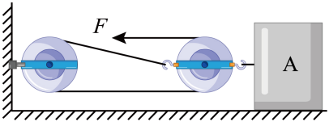
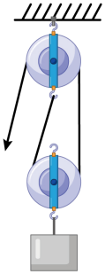
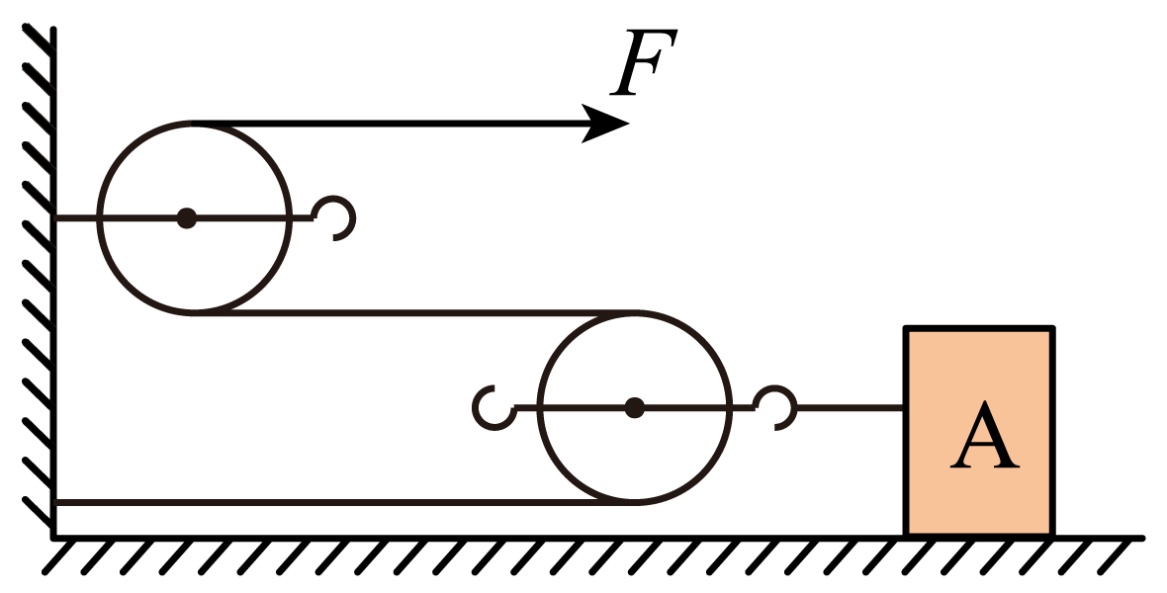
考向03 滑轮组的计算
提升·必考题型归纳
【例3】如图所示，质量为960kg、底面积为0.5m²的石材A放在水平地面上，利用滑轮组水平拉动A，使其在20s的时间内匀速向墙靠近了4m，水平拉力F＝500N，不计绳、滑轮组的质量以及绳与滑轮组之间的摩擦，g取10N/kg。求：
（1）物体A的重力；
（2）物体A的移动速度；
（3）物体A对水平地面的压强。
【变式3-1】如图所示，物体A重90N，沿水平方向匀速拉动物体前进时，若物体A与地面间摩擦力f=30N，不计滑轮重和绳与滑轮间摩擦。则绳子端的拉力F是______N，当绳子自由端向左移动3米时，物体A向左移动______m。如果增大拉力F使物体加速运动，则物体A与地面间摩擦力_______（变大、变小、不变）。
10
1
不变
9.6×10³N
0.2m/s
1.92×10⁴Pa
【变式3-2】用如图所示滑轮组匀速提升重为500N的物体，对绳的拉力为300N，不计绳重和摩擦，求：
（1）动滑轮重力；
（2）已知人的体重为 600N，拉动过程中绳始终未断裂，他用此滑轮组能提升的最大物重是多少。
100N
1100N

Slide 41
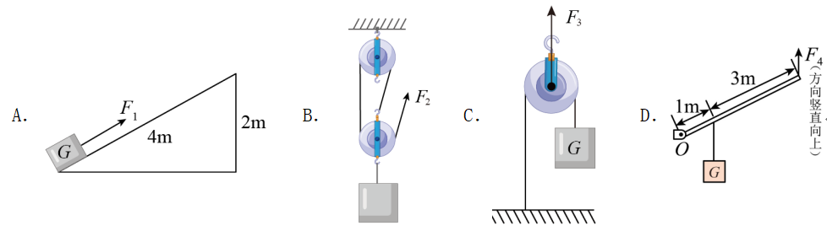
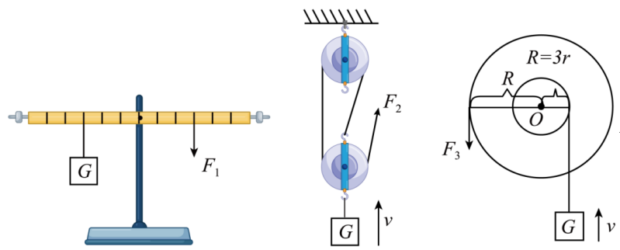
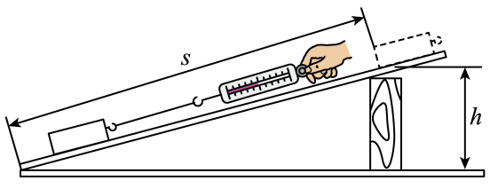
考向04 斜面与轮轴
提升·必考题型归纳
【例4】用不同的机械将重量相同的物体提升到相同的高度处，力F最小的是（机械自重及摩擦均不计）（ ）。
D
【变式4-1】如图，重为G的物体在不同简单机械中均处于平衡状态（不计机械自重和摩擦），拉力F₁、F₂、F₃的的大小关系是（ ）。
A．F₃＜F₁＜F₂ B．F₂＝F₃＜F₁
C．F₂＜F₃＝F₁ D．F₂＜F₁＜F₃
【变式4-2】如图所示，在斜面上将一个物块匀速拉到高处，斜面长1.2m，高0.3m。
（1）沿斜面向上的拉力为10N，物块沿着斜面以10cm/s的速度向上匀速运动，若斜面的机械效率是60%，则物块的重力为___________N； 拉力的功率是___________W；
（2）如果人手直接把该物块沿斜面的高提升0.3m，则人手做的功是___________J，假设该斜面绝对光滑，则拉力F应为___________N。
B
24
1
7.2
6

Slide 42
感谢观看
THANK YOU

